Slide 1

Κνίδωση –Αγγειοίδημα
Κατερίνα Τσιόγκα
Δερματολόγος – Αφροδισιολόγος
Επιστημονική Συνεργάτης – Υπ. Διδάκτωρ ΕΚΠΑ

Slide 2
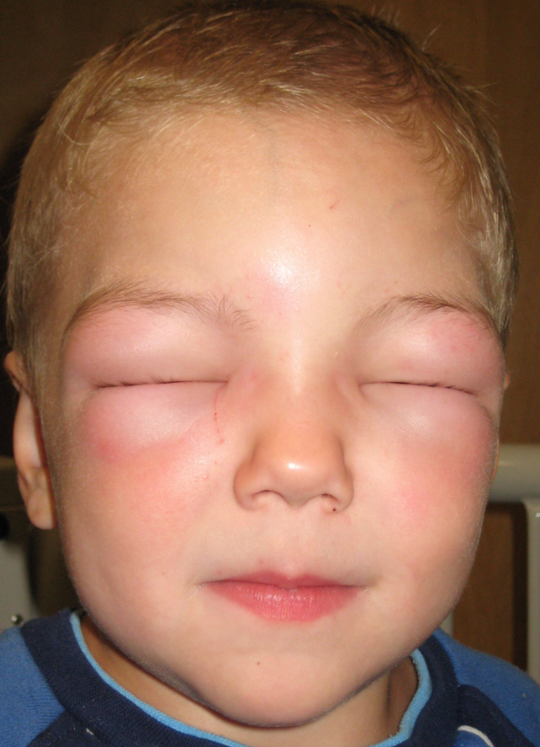
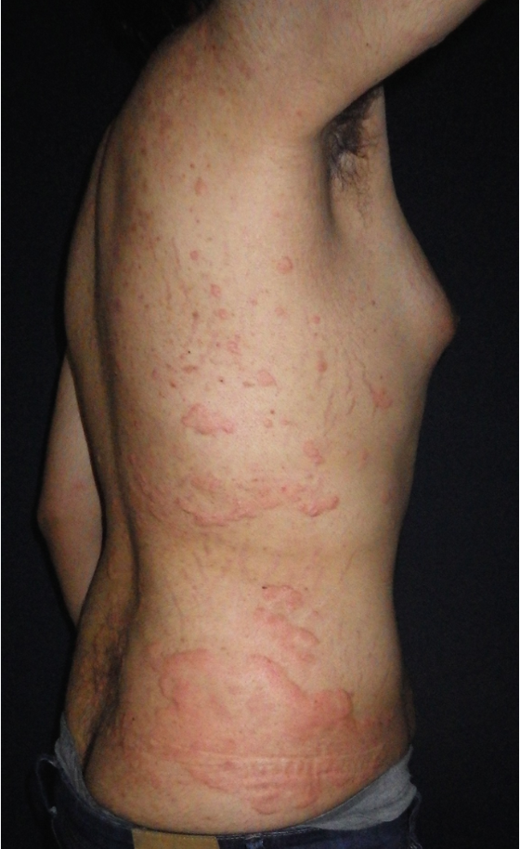
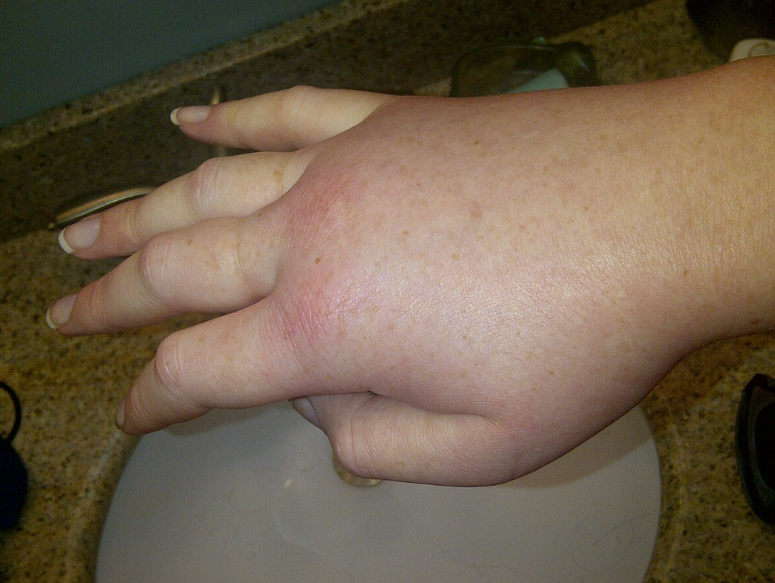
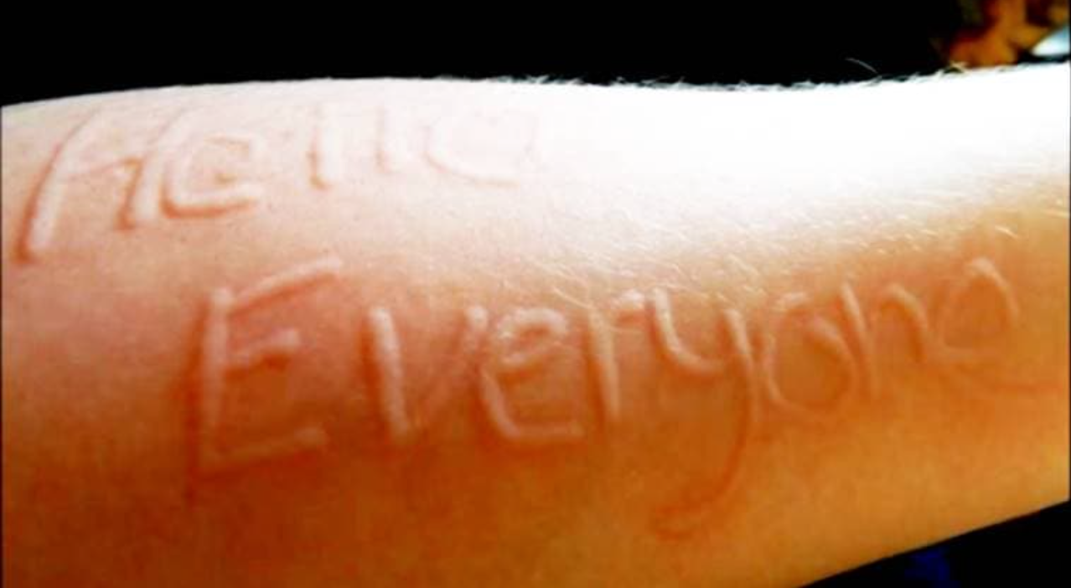
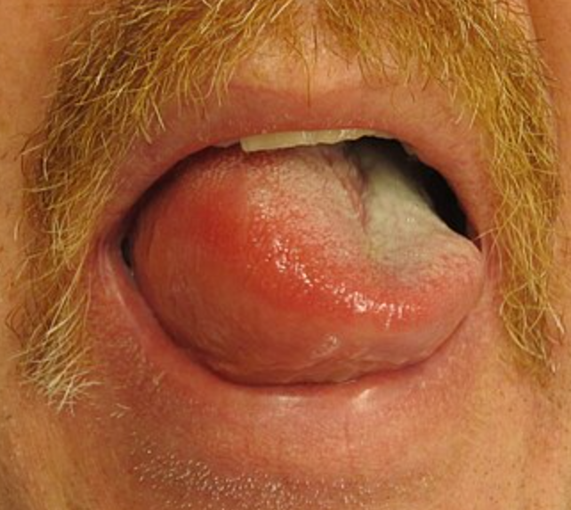

Slide 3
Ενεργοποίηση και αποκοκκίωση ΜΑΣΤΟΚΥΤΤΑΡΩΝ δέρματος
Απελευθέρωση μεσολαβητών όπως ΙΣΤΑΜΙΝΗ, ηπαρίνη, προσταγλανδίνες, λευκοτριένια
ΚΥΡΙΟΣ ΜΗΧΑΝΙΣΜΟΣ
Αύξηση διαπερατότητας αγγείων & αγγειοδιαστολή
ΟΙΔΗΜΑ / ΕΡΥΘΗΜΑ
ΕΝΤΟΠΙΣΜΕΝΟΣ ΚΝΗΣΜΟΣ
ΑΥΤΟΜΑΤΗ ΥΠΟΣΤΡΟΦΗ ΕΝΤΟΣ 24 ΩΡΩΝ

Slide 4
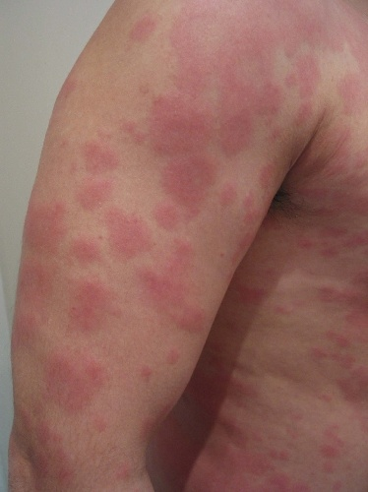
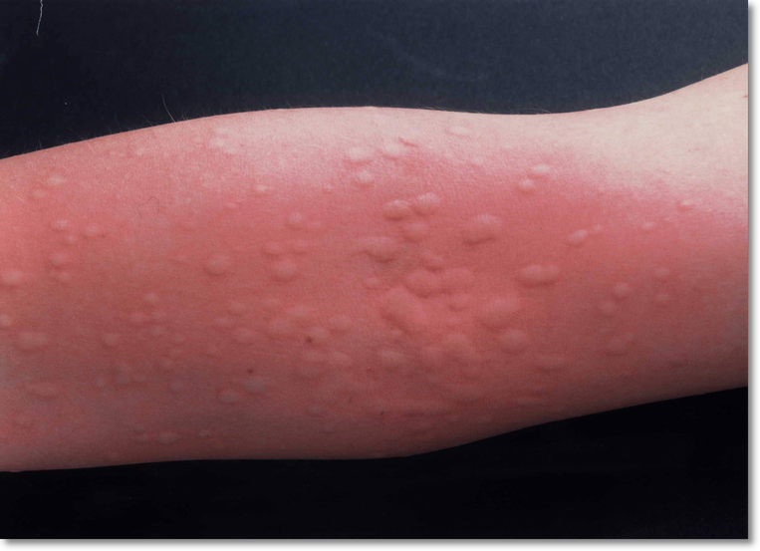
Κνίδωση
Χαρακτηρίζεται από την ταχεία εμφάνιση πομφών (και / ή αγγειοοιδήματος)
Notes:
4

Slide 5
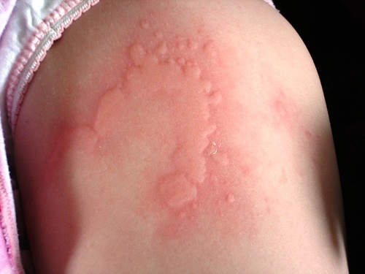
Ο πομφός χαρακτηρίζεται από:
Κεντρικό οίδημα ποικίλου μεγέθους που περιβάλλεται από ερύθημα και αποχρωματίζεται στην πίεση
Κνησμό ή αίσθημα καύσου
Πλήρη αποδρομή σε 1 - 24 ώρες

Slide 6
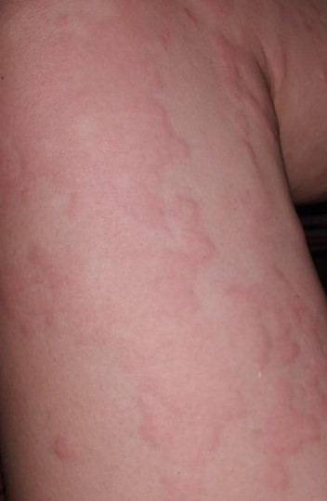
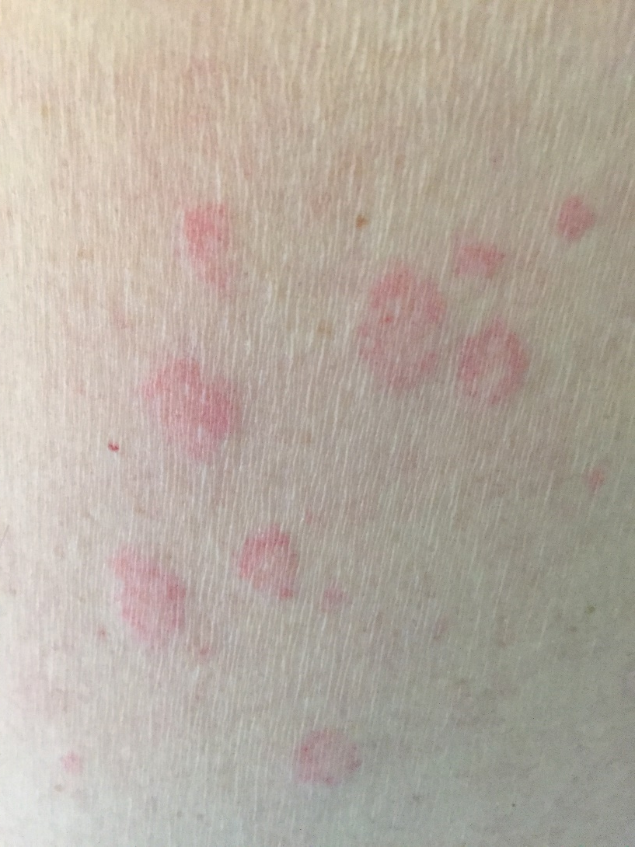

Slide 7
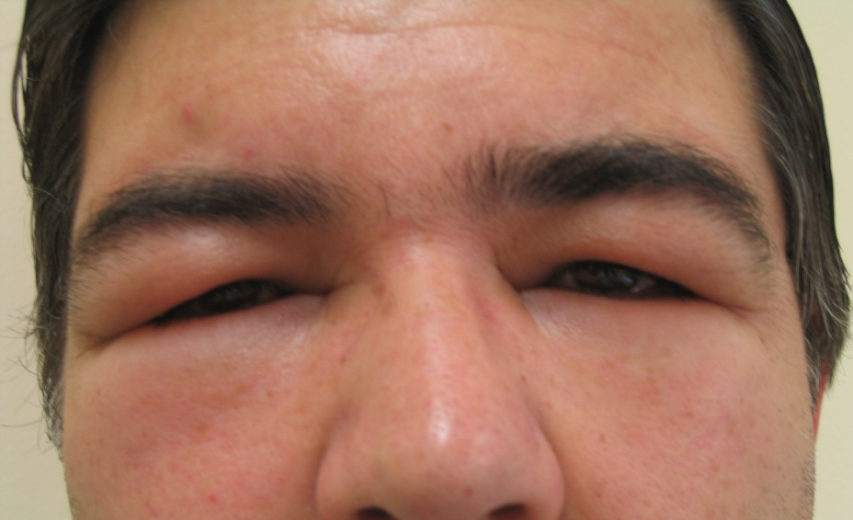
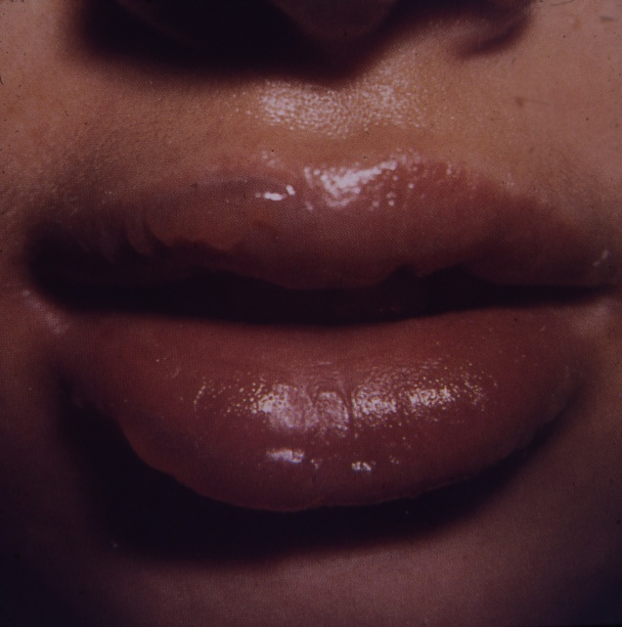
Το αγγειοοίδημα χαρακτηρίζεται από:
Αιφνίδιο, οίδημα του χορίου και του υποδόριου ιστού
Αίσθημα τάσης και άλγος παρά κνησμός
Συχνή συμμετοχή βλεννογόνων
Βραδύτερη αποδρομή (διάρκεια έως και 72 ώρες)

Slide 8
Η Κνίδωση μπορεί να είναι Χρόνια η Οξεία
Ως χρόνια κνίδωση ορίζεται η καθημερινή η σχεδόν καθημερινή εμφάνιση κνησμώδων πομφών, αγγειοοιδήματος, ή και τα δυο για >6 εβδομάδες

Slide 9
Η Κνίδωση μπορεί να είναι Χρόνια η Οξεία
Ως χρόνια κνίδωση ορίζεται η καθημερινή η σχεδόν καθημερινή εμφάνιση κνησμώδων πομφών, αγγειοοιδήματος, ή και τα δυο για >6 εβδομάδες
Χρόνια
Αυθόρμητη
Γνωστά αίτια
(αυτοανοσία, λοιμώξεις)
Κνίδωση
Χωρίς εκλυτικό αίτιο
Καθημερινά ή σχεδόν καθημερινά συμπτώματα για > 6 εβδομάδες
Άγνωστα αίτια
Επαγόμενη
ΧΑΚ
(Χρόνια αυθόρμητη κνίδωση)
Οξεία
Τα συμπτώματα προκαλούνται από συγκεκριμένο αίτιο
π.χ. θερμοκρασία, πίεση
Συμπτώματα για ≤ 6 εβδομάδες
Zuberbier et al. Allergy. 2018;73(7):1393–414.

Slide 10
Η Κνίδωση μπορεί να είναι Χρόνια η Οξεία
Ως χρόνια κνίδωση ορίζεται η καθημερινή η σχεδόν καθημερινή εμφάνιση κνησμώδων πομφών, αγγειοοιδήματος, ή και τα δυο για >6 εβδομάδες
Χρόνια
Αυθόρμητη
Γνωστά αίτια
(αυτοανοσία, λοιμώξεις)
Κνίδωση
Χωρίς εκλυτικό αίτιο
Καθημερινά ή σχεδόν καθημερινά συμπτώματα για > 6 εβδομάδες
Άγνωστα αίτια
Επαγόμενη
ΧΑΚ
(Χρόνια αυθόρμητη κνίδωση)
Οξεία
Τα συμπτώματα προκαλούνται από συγκεκριμένο αίτιο
π.χ. θερμοκρασία, πίεση
Συμπτώματα για ≤ 6 εβδομάδες
Zuberbier et al. Allergy. 2018;73(7):1393–414.

Slide 11
Νέες Κατευθυντήριες Οδηγίες
Ταξινόμηση κνίδωσης
100%
συμφωνία
Ομάδα | Υπο-ομάδα | Ορισμός
Αυθόρμητη Κνίδωση | Οξεία κνίδωση | Έκθυση πομφών <6 weeks
 | Χρόνια κνίδωση | Έκθυση πομφών >6 weeks
Επαγώμενη Κνίδωση (Φυσικές Κνιδώσεις) | Κνίδωση εκ ψύχους | Εκλυτικό αίτιο: Κρύος αέρας/νερό
 | Επιβραδυνόμενη κνίδωση εκ πίεσης | Αίτιο: κάθετη πίεση (πομφοί εμφανίζονται 3–8 h αργότερα)
 | Εντοπισμένη κνίδωση από θερμότητα | Αίτιο: εντοπισμένη θερμότητα
 | Ηλιακή κνίδωση | Αίτιο: UV και/ή ορατό φως
 | Δερμογραφισμός | Αίτιο: γραμμική πίεση (πομφός εμφανίζεται 1–5 min μετά)
 | Κνίδωση/ ΑΟ εκ δονήσεως | Αίτιο: δόνηση
Αλλες κνιδωτικές διαταραχές | Υδατογενής | Αίτιο: άμεση επαφή με νερό
 | Χολινεργική | Αύξηση θερμοκρασίας σώματος
 | Κνίδωση εξ επαφής | Επαφή με ουσίες που προκαλούν κνίδωση (τρόφιμα)
 | Κνίδωση/αναφυλαξία από άσκηση | Αίτιο: φυσική άσκηση
AACI/GA2LEN/EDF guideline: definition, classification and diagnosis of urticaria. Allergy 61 (3), 316-320

Slide 12
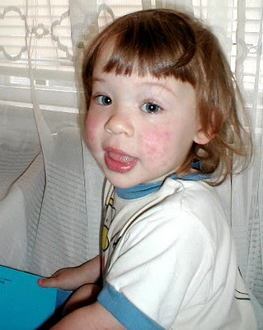
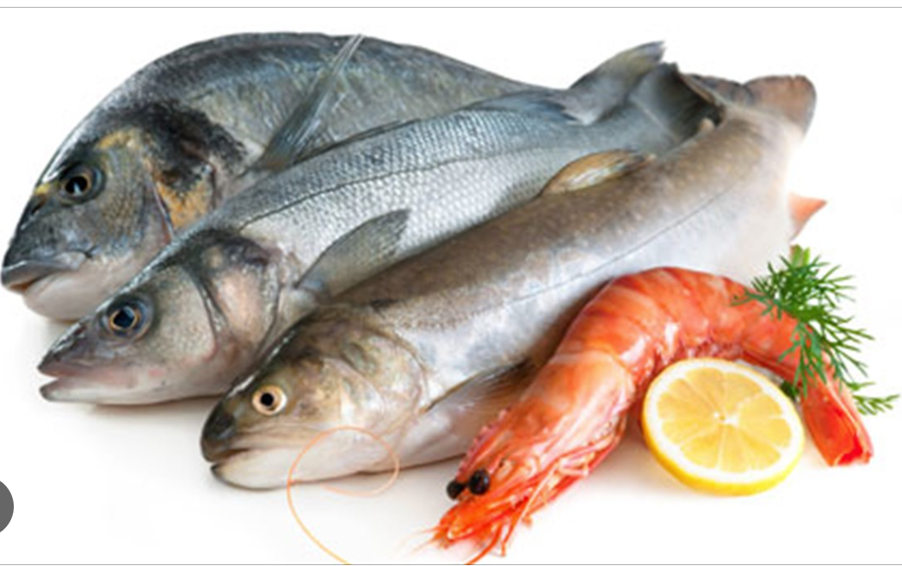
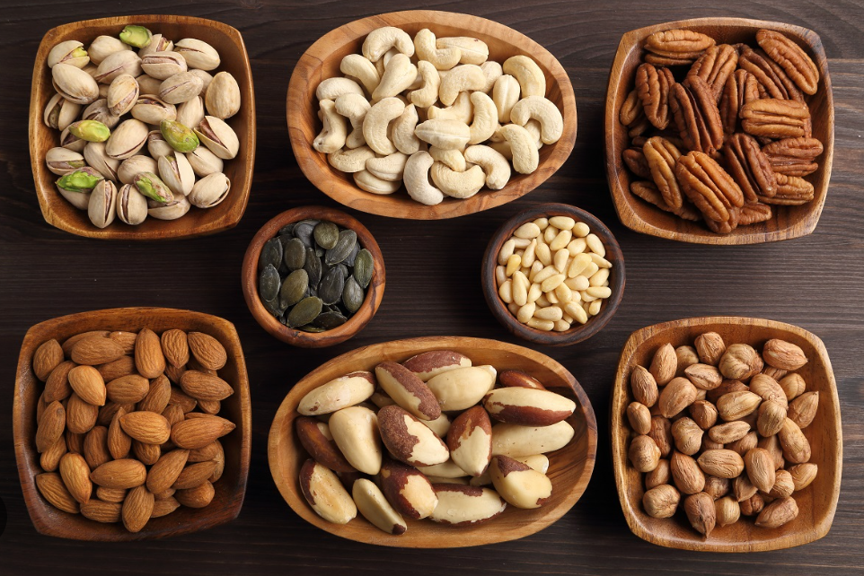

Οξεία Κνίδωση
Φλεγμονές (ιογενείς, στρεπτοκοκκικές)
Φάρμακα (αντιπυρετικά, αντιβιοτικά)
Τροφές (γάλα, αυγό, καρποί, θαλασσινά..)

Slide 13
Διάγνωση της οξείας κνίδωσης
ΚΛΙΝΙΚΗ!
Στις περισσότερες περιπτώσεις δεν
απαιτείται εργαστηριακή διερεύνηση
(εκτός αν ενοχοποιείται αλλεργία)

Slide 14
ΧΡΟΝΙΑ ΑΥΘΟΡΜΗΤΗ ΚΝΙΔΩΣΗ
Ως χρόνια αυθόρμητη κνίδωση ορίζεται η καθημερινή η σχεδόν καθημερινή εμφάνιση κνησμώδων πομφών, αγγειοοιδήματος, ή και τα δυο για >6 εβδομάδες χωρίς σαφές εκλυτικό αίτιο

Slide 15
Επιδημιολογία ΧΑΚ
0,5%-1,0% του γενικού πληθυσμού
Συχνότερη στις γυναίκες
Ηλικία έναρξης 25-45 ετών
57% πομφοί – 37% πομφοί & αγγειοοίδημα – 6% μόνο αγγειοοίδημα
50%-70% των ασθενών συνεχίζει να νοσεί > 1 χρόνο
30%-50% αναφέρουν εξάρσεις που συνδέοντα με ΜΣΑΦ
>10% έχουν και επαγόμενη κνίδωση, κυρίως δερμογραφισμό
G.Sussman et al. Allergy, Asthma Clin Immunol 2015;11(1):7

Slide 16
Πόσο διαρκεί η Χρόνια Αυθόρμητη Κνίδωση;
50% θα επιλυθεί (με ή χωρίς θεραπεία) σε διάστημα 6 μηνών από την εμφάνισή της.²
Άλλο 20% θα επιλυθεί (με ή χωρίς θεραπεία) σε διάστημα 3 ετών²
Άλλο 20% θα επιλυθεί (με ή χωρίς θεραπεία) σε διάστημα 5 ετών²
<2% θα επιλυθεί (με ή χωρίς θεραπεία) σε διάστημα 25 ετών²
Χρόνια από τη αρχική διάγνωση
1 χρόνος
2 χρόνια
3 χρόνια
4 χρόνια
5 χρόνια
25 χρόνια
Στις περισσότερες περιπτώσεις, η διάρκεια της νόσου υπολογίζεται μεταξύ 1-5 ετών¹
Υπάρχουν όμως και περιπτώσεις όπου η νόσος μπορεί να είναι μεγαλύτερης διάρκειας, έως και 50 χρόνια¹
1. Maurer M, et al. Allergy 2011;66:317–30;
2. Beltrani VS. Clin Rev Allergy Immunol 2002;23:147–69

Slide 17
Αρκετοί προγνωστικοί παράγοντες επηρεάζουν τη διάρκεια της ΧΑΚ
Η ΧΑΚ συνηθως διαρκεί 1–5 έτη.
Η διάρκεια είναι πιθανόν να είναι μεγαλυτερη σε ασθενείς με:
Παρουσία αγγειοοιδήματος
Συνδυασμό με επαγόμενη κνιδωση
Χαμηλή IgE / αυτοανοσία
Γυναικείο φύλο
Πιο βαριά νόσο
*Η αυτοαντιδραστικότητα μπορεί να αξιολογηθεί μέσω δερματικής δοκιμασίας αυτόλογου ορού (autologous serum skin test, ASST) ή δοκιμασίας απελευθέρωσης ισταμίνης από τα βασεόφιλα (basophil histamine release assay, BHRA)
Gregoriou S et al. J Cut Med Surg . 2009;13:198−203.
Maurer et al. Allergy. 2011;66:317–30.
Konstantinou et al. Allergy. 2009;64(9):1256–68.

Slide 18
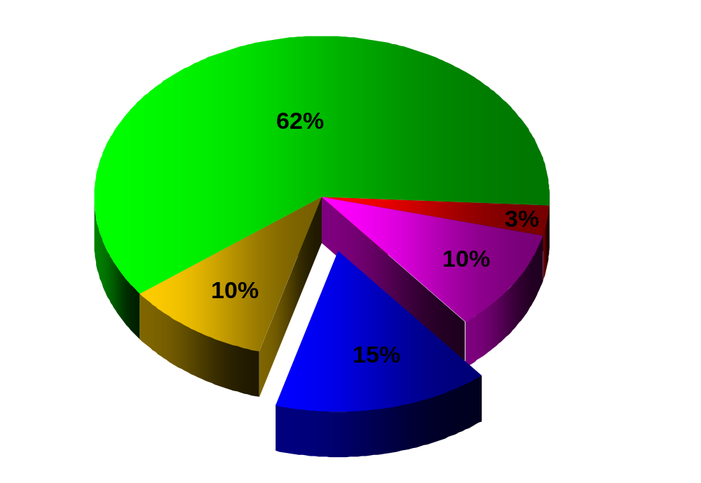
Επαγώμενες (Φυσικές) κνιδώσεις
Δερμογραφισμός
Κνίδωση εκ ψύχους
Κνίδωση εκ πιέσεως
Ηλιακή κνίδωση
Χολινεργική κνίδωση
Notes:
18

Slide 19
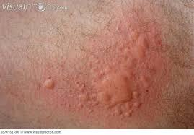
Επιβάρυνση της ποιότητας ζωής των ασθενών
Καθημερινή ζωή
Φυσική δραστηριότητα
Εργασία
Διατροφικές συνήθειες
Συγκέντρωση
Ύπνος
Η παρουσία αγγειοοιδήματος: μεγαλύτερη επιβάρυνση
Μείωση αυτοεκτίμησης
Μοναξιά
Ανησυχία για το μέλλον
Διανοητική κατάσταση
Κούραση
Άγχος, ανησυχία
Αγχώδεις διαταραχές
Χρόνια κνίδωση
Περιορισμοί (θεραπεία-νόσος):
Επίδραση στις καθημερινές δραστηριότητες
Οικονομική επιβάρυνση
Δυσφορία
Κοινωνικές λειτουργίες
Επιπτώσεις στις σχέσεις
Επιπτώσεις στη σεξουαλικότητα
Αναψυχή
Περιορισμένη επιλογή των ειδών ένδυσης
Περιορίζοντας χόμπυ
Αποφυγή έκθεσης στον ήλιο
Kang MJ, et al. Ann Dermatol 2009;21:226–9;
Silvares MRC, et al. Rev Assoc Med Bras 2011;57:577−82

Slide 20
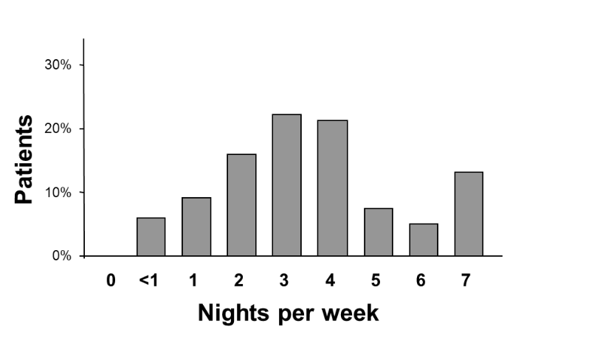
Νύχτες διαταραγμένου ύπνου/εβδομάδα
Maurer et al., Br. J. Dermatol. 2009; 160: 633 -41

Slide 21
Αιτιολογία και παθογένεια ΧΑΚ
Η ΧΑΚ είναι μια αυτοάνοσης αιτιολογίας διαταραχή και ΟΧΙ αλλεργική διαταραχή
40%-50% των ασθενών έχουν αυτο- αντισώματα προς την αλφα υποομάδα του υψηλής συγγένειας IgE υποδοχέα (FcepsilonRIalpha IgE receptor ) ή την IgE
25% των ασθενών έχουν αντιθυροειδικά αντισώματα που δεν συσχετίζονται με λειτουργική διαταραχή θυροειδούς
G.Sussman et al. Allergy, Asthma Clin Immunol 2015;11(1):7
Maurer M et al. Br J Dermatol 2013;168:455-456
Notes:
About 50% patients of chronic urticaria have functional autoantibodies to FceRI and 9% to the IgE antibody itself. ^{[4],[5]} Autoimmune urticaria is thus diagnosed in ASST-positive chronic urticaria patients who exhibit functional autoantibodies against IgE and/or its high-affinity receptor FceRI.

Slide 22
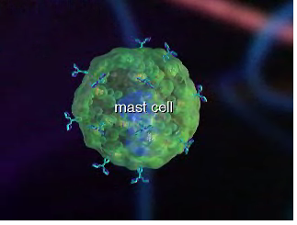
ΧΑΚ: Κεντρικός ο ρόλος των Μαστοκυττάρων
Κύτταρα του ανοσοποιητικού συστήματος που βρίσκονται στους ιστούς, και όχι στο αίμα
Δέρμα, πνεύμονες, ΓΕΣ
Στο χόριο του δέρματος κυρίως κοντά σε αιμοφόρα αγγεία
Αποθηκεύουν και απελευθερώνουν μεσολαβητές, όπως η ισταμίνη, για την υπεράσπιση του οργανισμού από παθογόνα
Τα μαστοκύτταρα είναι τα κύρια κύτταρα που διαμεσολαβούν την έναρξη των συμπτωμάτων της κνίδωσης
Urticaria and Angioedema. Zuberbier T, Grattan C, Maurer M, editors. Berlin: Springer-Verlag, 2010

Slide 23
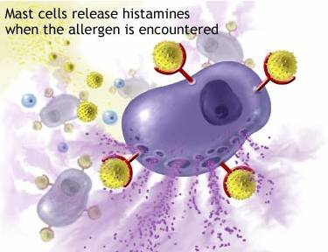
Χρόνια Αυθόρμητη Κνίδωση-Εκλυτικά αίτια
Ενεργοποίηση μαστοκυττάρου
Φλεγμονές απο βακτηρίδια, ιούς, μύκητες, παράσιτα
Φαρμακα, τροφές, προσθετικά τροφών, φαρμάκων, Stress
Αλλεργίες
Μαστοκύτταρο
Αυτοανοσία
Ιδιοπαθή αίτια
Έκλυση ισταμίνης

Slide 24
Αποκοκκίωση μαστοκυττάρων
Απελευθέρωση φλεγμονωδών μεσολαβητών
Αγγειοδιαστολή
ΕΡΥΘΗΜΑ
Εξαγγείωση, οίδημα
ΠΟΜΦΟΣ
Διέγερση αισθητικών νευρώνων
ΚΝΗΣΜΟΣ
Urticaria and Angioedema. Zuberbier T, Grattan C, Maurer M, editors. Berlin: Springer-Verlag, 2010

Slide 25
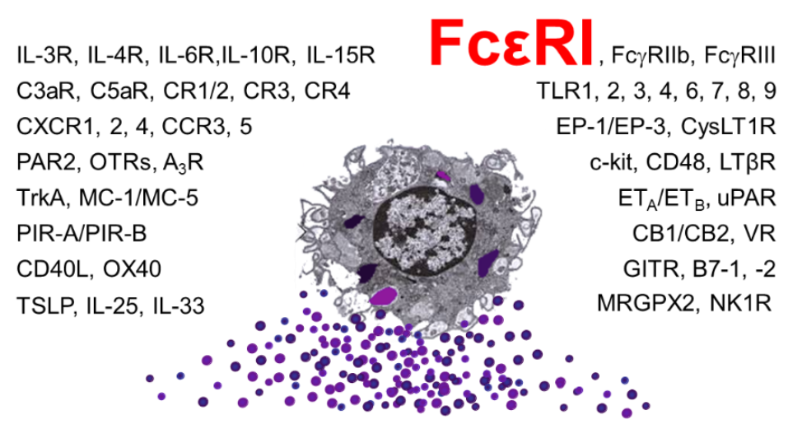
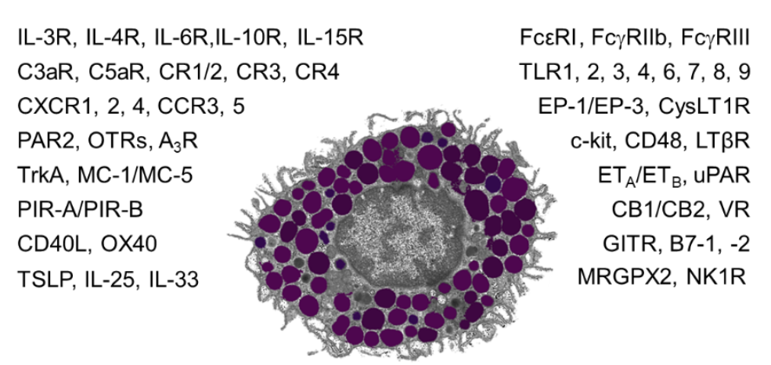
Τι προκαλεί την αποκοκκίωση των Μαστοκυττάρων στην ΧΑΚ?
Notes:
Από όλους τους υποδοχείς που εκφράζονται στην επιφάνεια των μαστοκυττάρων , αυτός που παίζει τον σημαντικότερο ρόλο στην αποκοκκίωση των μαστοκυττάρων στην ΧΑΚ είναι ο υποδοχέας υψηλής συγγένειας της IgE. Και αυτό σίγουρα δεν κάνει τη ζωή μας πιο εύκολη... Αφού συνεχίζουμε να εξηγούμε πως η ΧΑΚ δεν είναι μία αλλεργική αντίδραση σε κάποιο φαγητό, ή σε κάποιο ζώο... Και επίσης είναι αρκετά δύσκολο να το εξηγήσει ο Ιατρός απο τη στιγμή που χορηγούνται αντιισταμινικά για τη ΧΑΚ που είναι μία θεραπεία που χορηγείται στις αλλεργίες. Και είναι πολύ δύσκολο πως να εξηγηθεί το πως ο υποδοχέας FCeRI που σχετίζεται με την εμφάνιση αλλεργιών είναι εκείνος που ευθύνεται για την αποκοκκίωση των μαστοκυττάρων στην ΧΑΚ αλλά η ΧΑΚ δεν είναι αλλεργία σε κάποιο ερέθισμα

Slide 26
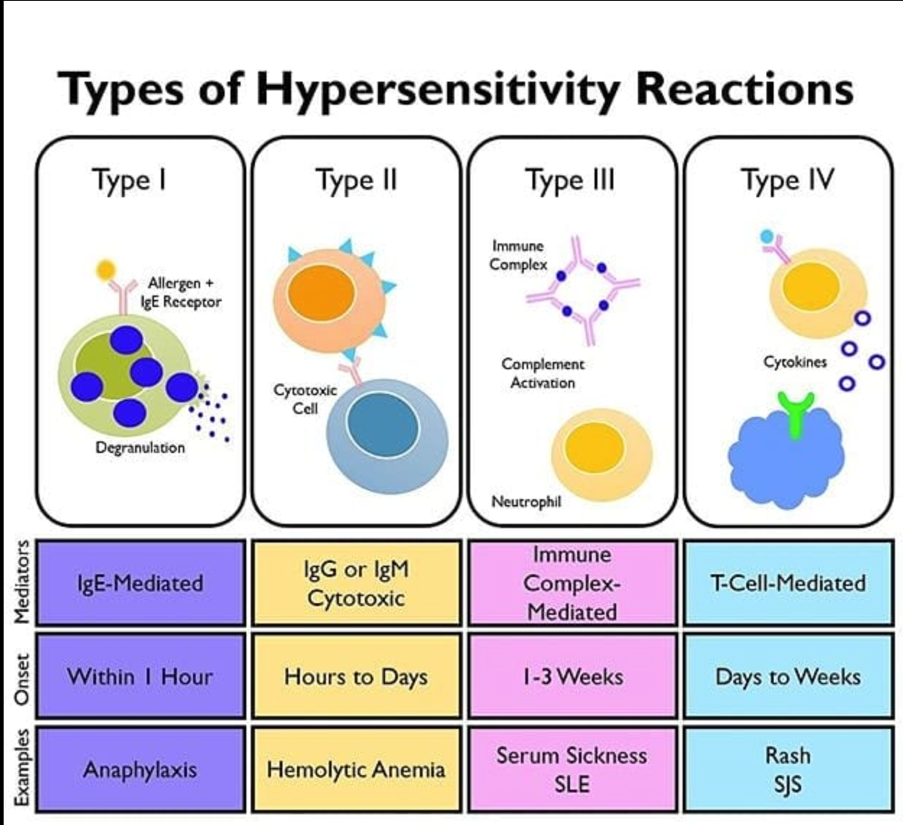
Gell and Coombs hypersensitivity reactions

Slide 27
Στη XAK, η FcεRI ενεργοποίηση των μαστοκυττάρων μπορεί να προκληθεί μέσω δύο αυτοανόσων αποκρίσεων
Εξωγενείς παράγοντες
(λοιμώξεις, τροφή, stress, κτλ.)
Ενδογενείς παράγοντες
Ανοσοαπόκριση Τύπου Ι
Ενεργοποίηση μαστοκυττάρου/
αποκοκκίωση
Ανοσοαπόκριση
Τύπου IIb
Στην τύπου I υπερευαισθησία, που ονομάζεται και αυτοαλλεργία, δημιουργείται σύνδεση μεταξύ αντιγόνων, IgE και μαστοκυττάρων/ βασεόφιλων και προκαλείται απελευθέρωση προφλεγμονωδών μεσολαβητών
Στην τύπου II υπερευαισθησία, η IgG συνδέεται με την ΙgΕ ή απευθείας στον FcεRI στα μαστοκύτταρα και στα βασεόφιλα και προκαλείται απελευθέρωση προφλεγμονωδών μεσολαβητών
Πομφοί και/ή αγγειοοίδημα
Kolkhir et al. J Allergy Clin Immunol. 2017;139(6):1772–81.

Slide 28
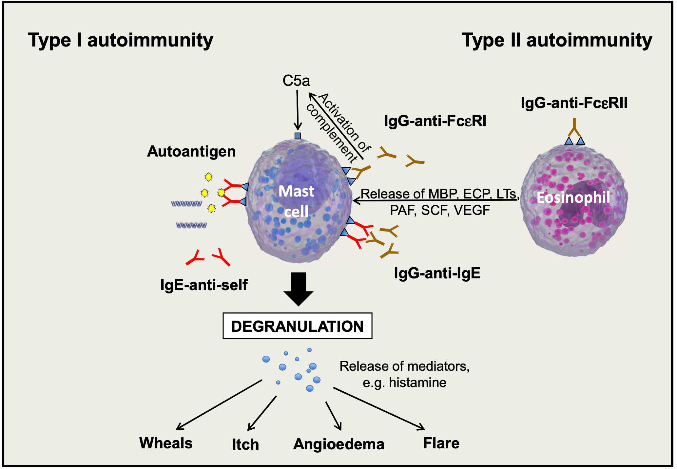
ΥΠΟΤΥΠΟΙ
(Type 1 and 2a of Gell and Coombs hypersensitivity reactions)
IgE και IgG – μεσολαβούμενη αυτοανοσία
Kolkhir et al. J Allergy Clin Immunol 2017
Notes:
Τυπος 1 = αυτοαλλεργια
A Type I hypersensitivity to self, also called autoallergy, in which antigens crosslink the IgE on mast cells and basophils to cause the release of vasoactive mediators
A Type II hypersensitivity reaction in which antibodies, usually IgG or IgM, bind to antigen on a target cell

Slide 29
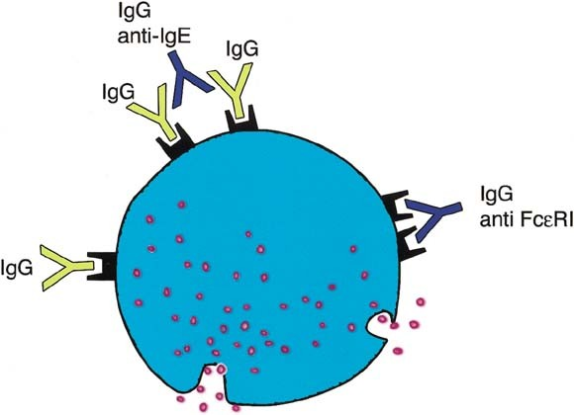
ΑΥΤΟΑΝΤΙΣΩΜΑΤΑ
στην
Αυτοάνοση κνίδωση
ΑΥΤΟΑΝΤΙΣΩΜΑΤΑ
στην
Αυτοάνοση κνίδωση
IgE
IgE
IgE

Slide 30
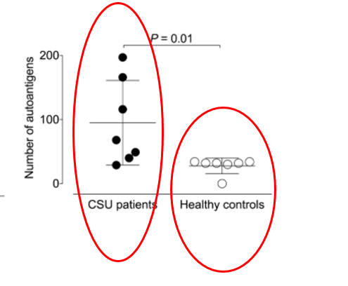
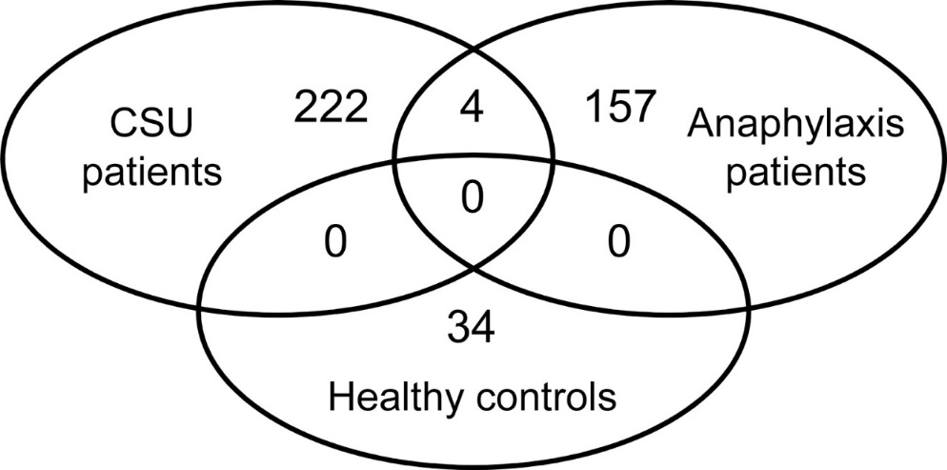
Οι ασθενείς με ΧΑΚ εμφανίζουν auto-IgE έναντι πολλών Αυτοαντιγόνων
ΑΝΟΣΟΑΠΟΚΡΙΣΗ ΤΥΠΟΥ Ι
Schmetzer et al., J. Allergy Clin. Immunol. 2018: 142: 876-882
Lakin et al., Theranostics 2019; 9: 829-83
Notes:
Εμείς λοιπόν οι υγιείς φτιάχνουμε ελάχιστα IgE έναντι εαυτού και ελάχιστα έναντι αυτοαντιγόνων, Οι ασθενείς με ΧΑΚ εμφανίζουν μεγάλη ποσόσητα IgE έναντι εαυτού και έναντι πολλών αυτοαντιγόνων, και κανένα από αυτά τα αυτοαντιγόνα για τα οποία φτιάχνουν οι ασθενείς με ΧΑΚ IgE δεν είναι παρόμοια με αυτά των υγιών μαρτύρων.

Slide 31
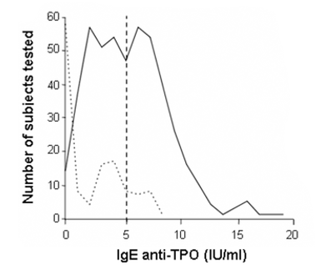
IgE-anti-TPO στην ΧΑΚ
ΑΝΟΣΟΑΠΟΚΡΙΣΗ ΤΥΠΟΥ Ι
Altrichter et al., PLoS ONE 2011: 12; 6
Notes:
Βλέπουμε ένα διαγραμμα όπου οι 2 καμπύλες όπου η συνεχής γραμμή αφορά στους ασθενείς με ΧΑΚ που έχουν IgE έναντι της θυροειδικής υπεροξειδάσης και η διακεκομένη δείχνει τον αντίστοιχο πληθυσμό ατόμων που δεν έχουν ΧΑΚ και εμφανίζουν IgE έναντι της θυροειδικής υπεροξειδάσης.

Slide 32
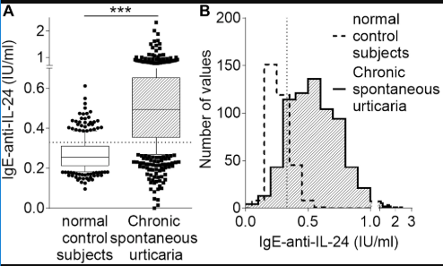
Η IL-24 είναι ένα κοινό αυτοαντιγόνο και σχετίζεται άμεσα με την ΧΑΚ
ΑΝΟΣΟΑΠΟΚΡΙΣΗ ΤΥΠΟΥ Ι
Schmetzer et al., J. Allergy Clin. Immunol. 2018: 142: 876-882
Notes:
Έχουμε μελετήσει κάποια από τα αυτοαντιγόνα και ειδικά αυτά έναντι της TPO με ειδική έμφαση στην IL-24 και αυτό γιατί? Αν κοιτάξουμε το διάγραμμα θα δούμε τα επίπεδα της IgE έναντι της IL-24 σε ασθενείς με ΧΑΚ και σε υγιείς μάρτυρες. Αυτό που παρατηρείται είναι πως πολλοί ασθενείς με ΧΑΚ σχηματίζουν IgE έναντι της IL-24 σε αντίθεση με τους μάρτυρες.

Slide 33
Είναι η IgE πάντα αυξημένη στην κνίδωση?
ΟΧΙ διαγνωστική κνίδωσης
Αυξημένα επίπεδα:
  Μεγαλύτερη πιθανότητα ανταπόκρισης σε ομαλιζουμάμπη
Φυσιολογικά / χαμηλά επίπεδα:
  Δεν υποδηλώνουν απαραίτητα πιο ήπια νόσο ή καλή ανταπόκριση στα αντιισταμινικά
  Ισως ανταποκρίνεται καλύτερα σε κυκλοσπορίνη
ΟΧΙ

Slide 34
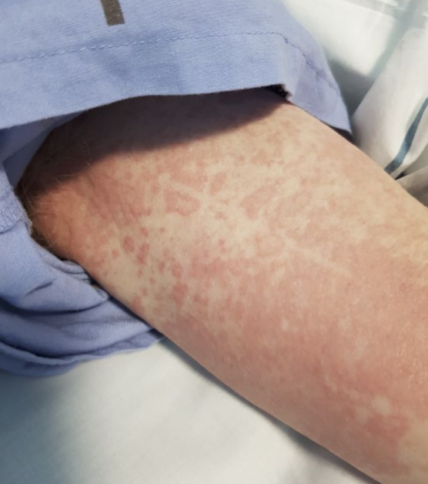
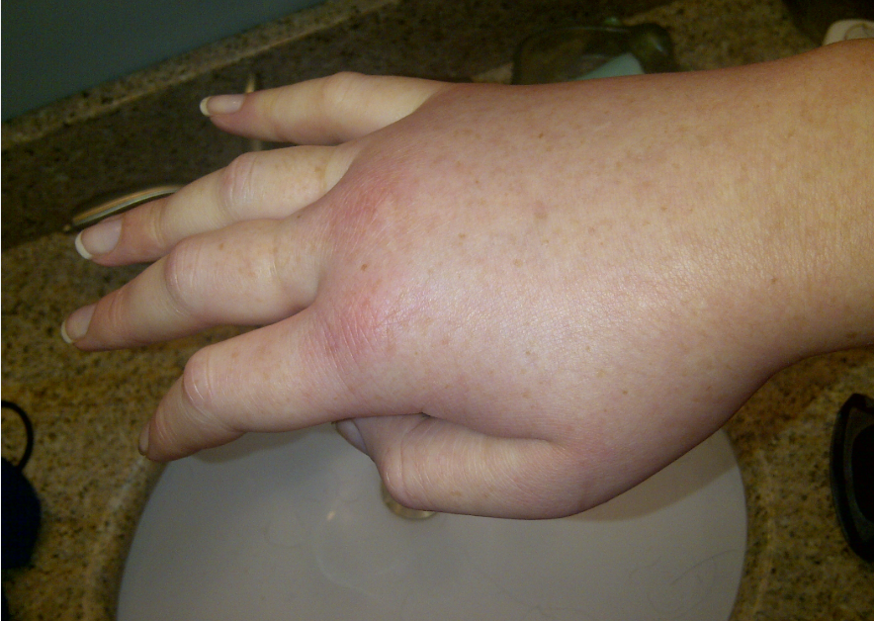
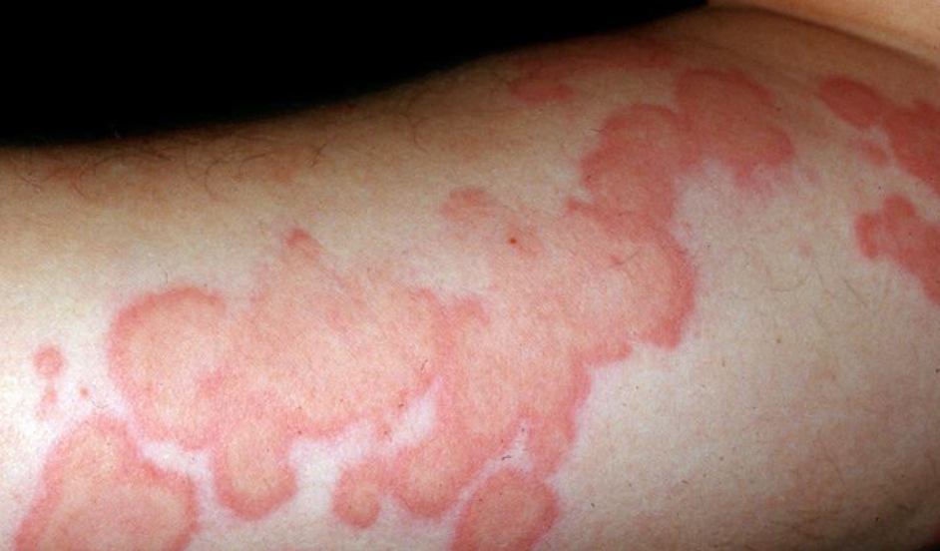
Διαφορική διάγνωση – κυριότερες παθήσεις
Κνιδωτική αγγειίτιδα | Αυτοφλεγμονώδης νόσος | Κληρονομικό αγγειοοίδημα
Διάρκεια > 24 ώρες | Υποτροπιάζοντα επεισόδια πυρετού/ αρθραλγίας / κακουχίας | Μεμονωμένο αγγειοοίδημα > 2-5 ημέρες
Υπολειμματική μεταφλεγμονώδης υπερμελάγχρωση | Αύξηση CRP ή / και ΤΚΕ | ΜΗ ανταπόκριση σε αντιισταμινικά και κορτικοστεροειδή
Αύξηση CRP ή / και ΤΚΕ
Notes:
Λευκοκυτταρική αγγειίτιδα

Slide 35
Διαφορική διάγνωση
Φαρμακευτικό εξάνθημα
Πολύμορφο ερύθημα
Πομφολυγώδες πεμφιγοειδές
Παρασιτική κνήφη
Δακτυλιοειδή εξανθήματα
Άλλα…

Slide 36
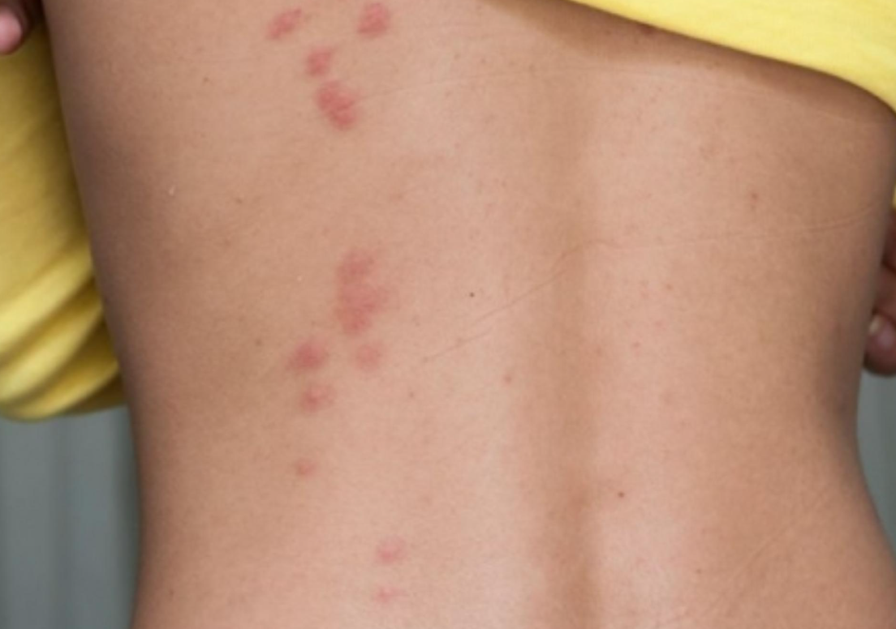
Διαφορική διάγνωση
ΚΑΤΑΝΟΜΗ ?
ΠΑΡΑΣΙΤΙΚΗ ΚΝΗΦΗ

Slide 37
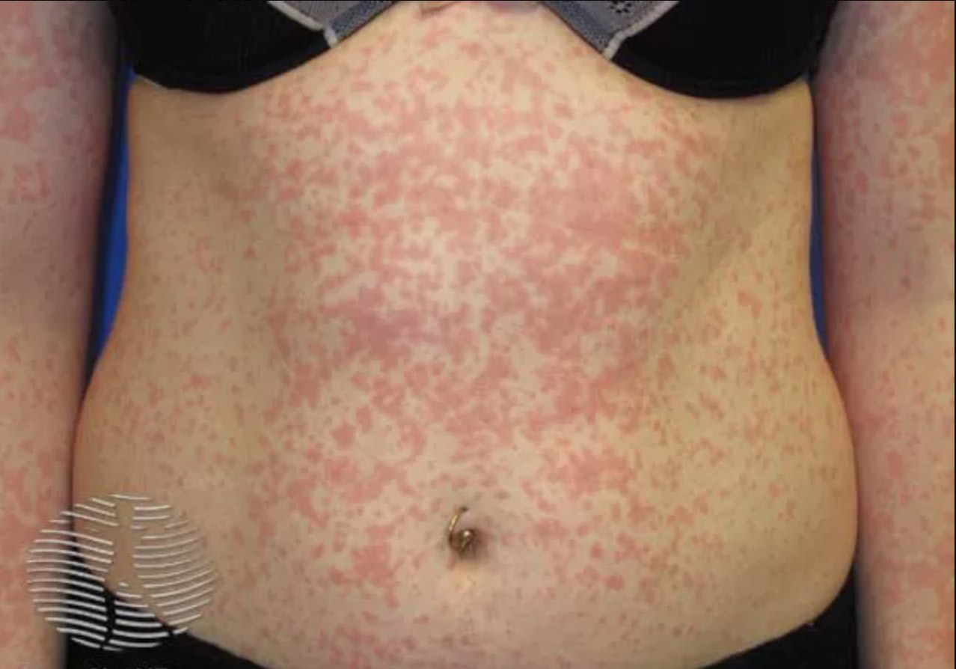
Διαφορική διάγνωση
ΔΙΑΡΚΕΙΑ ?
ΠΡΩΤΟΠΑΘΗΣ ΒΛΑΒΗ?
ΚΗΛΙΔΟΒΛΑΤΙΔΩΔΕΣ ΦΑΡΜΑΚΕΥΤΙΚΟ ΕΞΑΝΘΗΜΑ

Slide 38
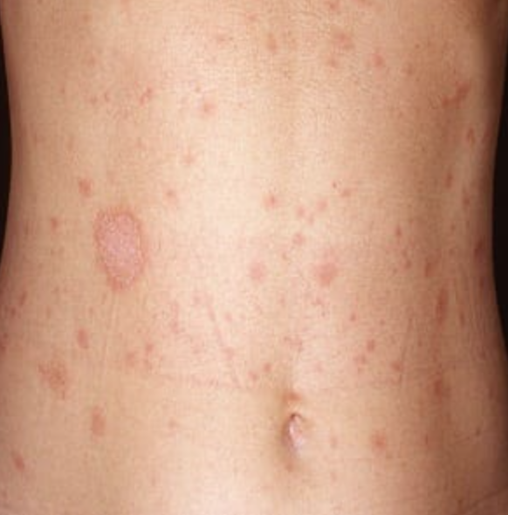
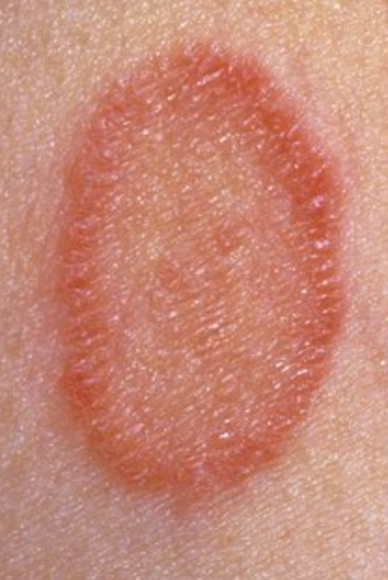
Διαφορική διάγνωση
ΕΞΕΛΙΞΗ ?
ΡΟΔΟΧΡΟΥΣ ΠΙΤΥΡΙΑΣΗ

Slide 39
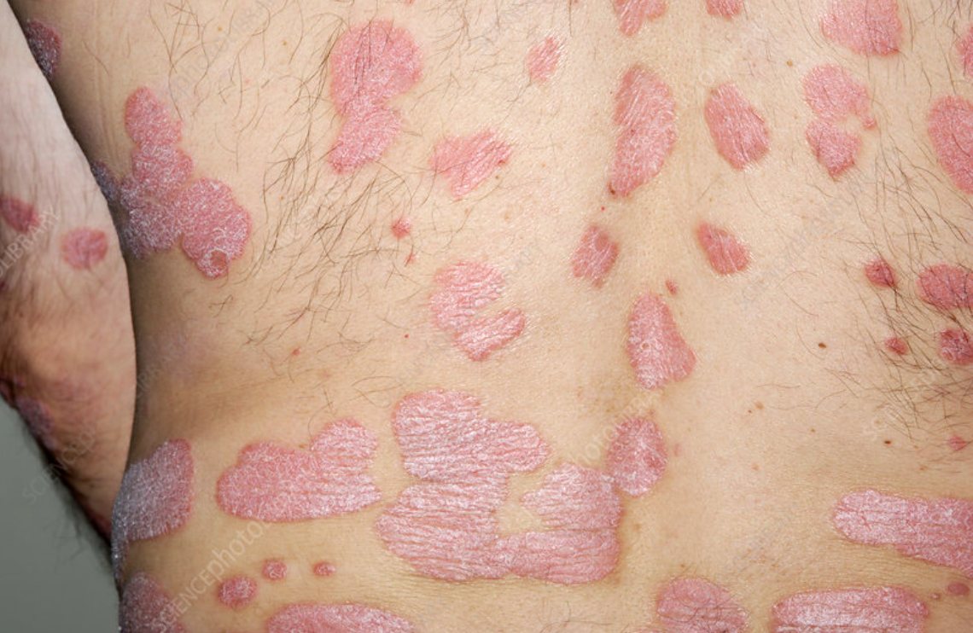
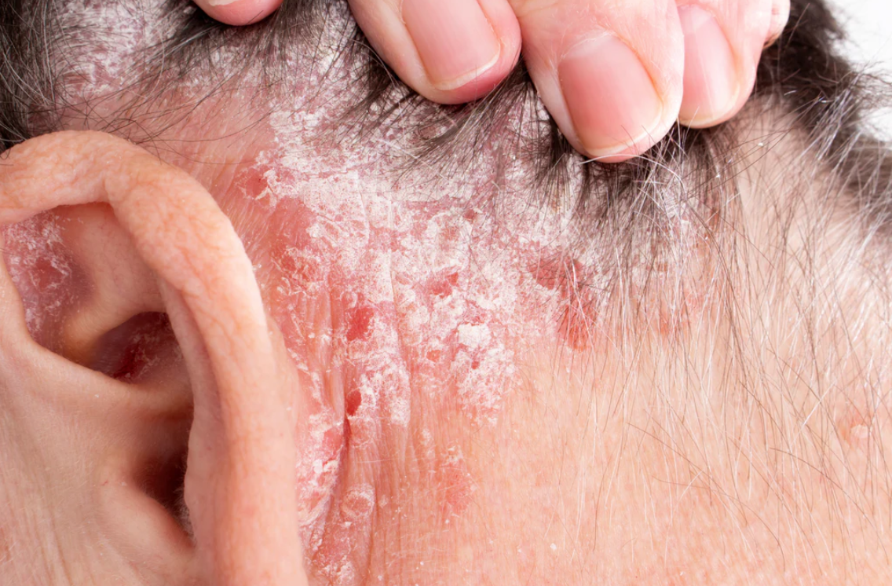
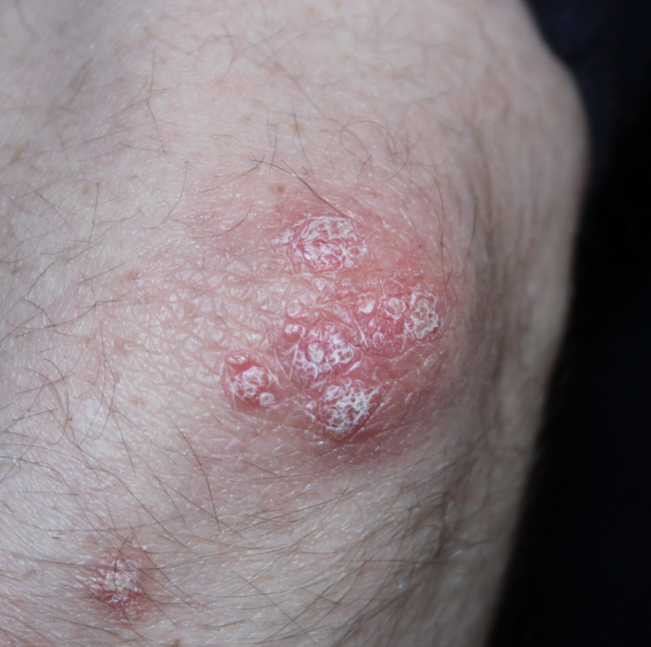
Διαφορική διάγνωση
ΚΑΤΑΝΟΜΗ ?
ΨΩΡΙΑΣΗ
ΕΠΙΔΕΡΜΙΔΙΚΗ ΣΥΜΜΕΤΟΧΗ ?

Slide 40
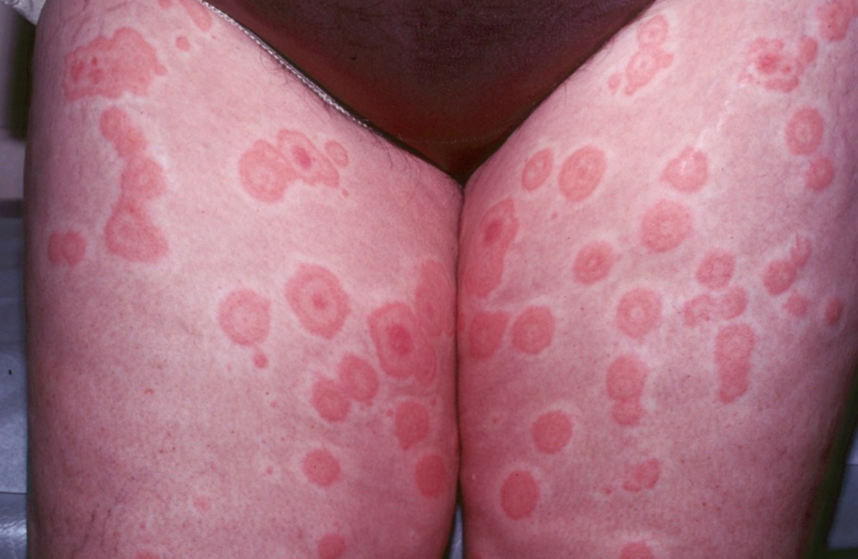
Διαφορική διάγνωση
ΜΟΡΦΟΛΟΓΙΑ ΒΛΑΒΩΝ ?
ΠΟΛΥΜΟΡΦΟ ΕΡΥΘΗΜΑ

Slide 41
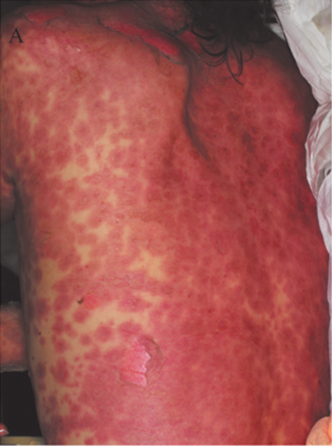
Διαφορική διάγνωση
ΕΠΕΙΓΟΝ ?
SJS / TEN

Slide 42
Διαγνωςη της νοςου
Διάγνωση της Χρόνιας Κνίδωσης
Λεπτομερές ιστορικό
Με βάση το λεπτομερές ιστορικό θα πραγματοποιηθούν συγκεκριμένες περαιτέρω εξετάσεις: δε χρειάζεται να διερευνηθούν όλα τα πιθανά αίτια κνίδωσης κατά την πρώτη αξιολόγηση
Φυσική εξέταση
Εργαστηριακός έλεγχος βασικός
Επιπρόσθετος εργαστηριακός έλεγχος
Προκλήσεις , δοκιμασίες
Προκλήσεις φυσικών αιτίων (βάση ιστορικού)
Αναγνώριση βαρύτητας νόσου και επίδραση σε QoL

Slide 43
Νέες Κατευθυντήριες Οδηγίες - Προτεινόμενος έλεγχος
100%
συμφωνία
Τύποι Κνίδωσης | Υπότυποι | Διαγνωστικές εξετάσεις ρουτίνας (recommended) | Eκτενές διαγνωστικό πρόγραμμα¹ (suggested based on history only) For identification of underlying causes or eliciting factors and for ruling out possible differential diagnoses if indicated
Αυθόρμητη Κνίδωση | Οξεία αυθόρμητη Κνίδωση | Καμία | Καμία
 | Χρόνια αυθόρμητη κνίδωση | Differential blood count. ESR or CRP Omission of suspected drugs (e.g. NSAID) | Test for in no preferred order: (i) infectious diseases (e.g. Helicobacter pylori); (ii) type I allergy; (iii) functional autoantibodies; (iv) thyroid hormones and autoantibodies; (v) skin tests including physical tests; (vi) pseudoallergen-free diet for 3 weeks; (vii) tryptase³; (viii) autologous serum skin test; (ix)lesional skin biopsy

Slide 44
Δοκιμασία αυτόλογου ορού
Λήψη φλεβικού αίματος (3-4 ml)
Φυγοκέντρηση (500g για 15min)
0.5ml πλάσματος, ισταμίνη (10μg/ml) ( =positive control) και φυσιολογικός ορός 0,9% (= negative control)
Γίνεται ενδοδερμική έγχυση χωριστά, στην έσω επιφάνεια του αντιβραχίου
Απόσταση 3-5 cm μεταξύ τους
Χωρίς εξάνθημα η περιοχή ( 24 ώρες)
Διακοπή αντισταμινικών 3-5 ημέρες
Διακοπή ανοσοκατασταλτικών, 1 μήνα
Ελεγχος στα 30’ και 60’
Konstantinou et al Allergy 2009;64:1256-68

Slide 45
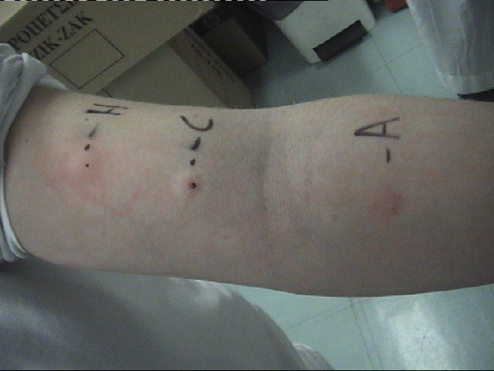
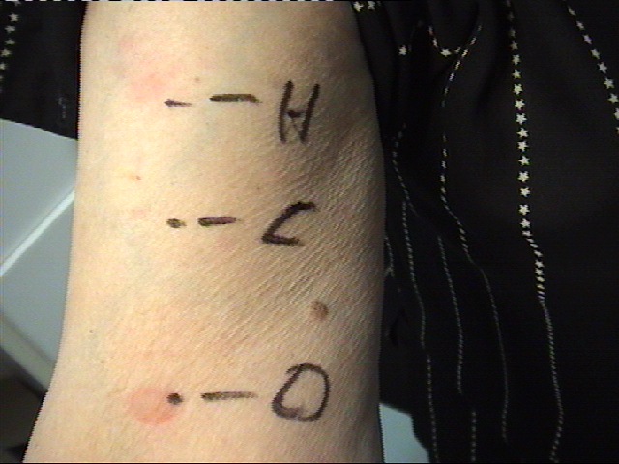
Δοκιμασία αυτόλογου ορού-αξιολόγηση
ASST has a sensitivity of approximately 70% and a specificity of 80%
Notes:
It rather helps to define a subgroup of patients with chronic urticaria who are most likely to have endogenous cause and the results must be interpreted in the context of clinical relevance.
Autologous serum skin test (ASST) is a simple and easy to perform in vivo intradermal test using patient’s own serum to demonstrate circulating Immunoglobulin G (IgG) antibodies against FcεR1α receptor and IgE

Slide 46
Επαγόμενες Κνιδώσεις
Προτεινόμενος έλεγχος
Επαγόμενη κνίδωση | Cold urticaria | Cold provocation and threshold test (ice cube, cold water, cold wind) | Differential blood count and ESR or CRP cryoproteins rule out other diseases, especially infections
 | Delayed pressure urticaria | Pressure test and threshold test | None
 | Heat urticaria | Heat provocation and threshold test | None
 | Solar urticaria | UV and visible light of different wave lengths and threshold test | Rule out other light-induced dermatoses
 | Symptomatic dermographism Vibratory Angioedema | Elicit dermographism and threshold test (dermographometer) Test with e.g. Vortex | Differential blood count, ESR orCRP None
 | Aquagenic urticaria | Wet cloths at body temperature applied for 20 min | None
 | Cholinergic urticaria | Exercise and hot bath provocation | None
 | Contact urticaria | Cutaneous provocation test. Skin tests with immediate readings, e.g. Prick test | None

Slide 47
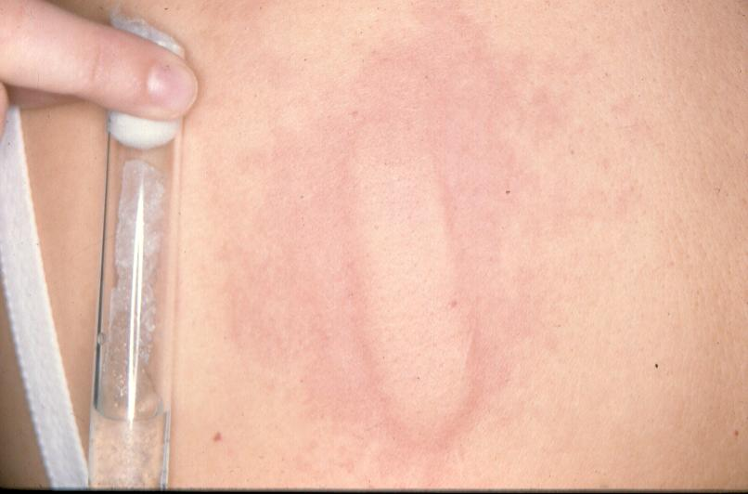
Kνίδωση εκ ψύχους
Εκλυτικό αίτιο : το ψύχος (κρύος αέρας, νερό, αντικείμενα)
Η δεύτερη πιο συχνή φυσική κνίδωση μετά το δερμογραφισμό, το 1-3% των κνιδώσεων
Συχνότερη η επίκτητη πρωτοπαθής μορφή
Κίνδυνος εμφάνισης συστηματικών συμπτωμάτων!
Διακρίνεται σε:
1. Επίκτητη α) πρωτοπαθής
β) δευτεροπαθής (κρυοσφαιριναιμία, λοιμώξεις)
γ) λοιπές (νυγμοί υμενοπτέρων, φάρμακα, νεοπλάσματα)
2. Η κληρονομούμενη μορφή κατατάσσεται στις αγγειίτιδες

Slide 48
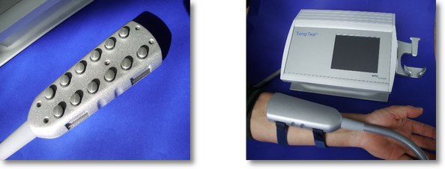
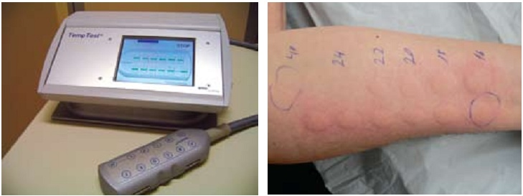
Υπάρχει καθορισμός ορίου ερεθίσματος στην κνίδωση εκ ψύχους

Slide 49
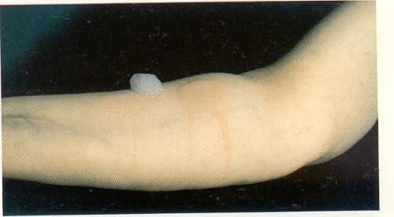
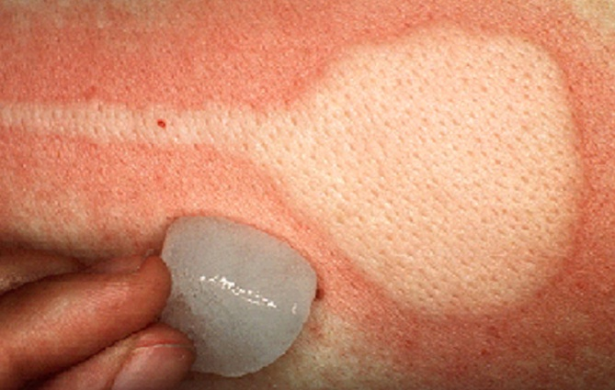
Αν δεν διαθέτουμε την συσκευή Temptest, γίνεται η δοκιμασία πάγου ή εμβύθηση σε κρύο νερό
Τοποθέτηση πάγου σε πλαστικό
σάκκο επάνω στο δέρμα για 15 min
Κνησμώδης πομφός εντός ολίγων λεπτών και
διάρκειας <2ώρες
Αν το test είναι αρνητικό, τότε γίνεται
εμβύθηση του αντιβραχίου σε νερό
5^{ο_}10^{ο}C για 10 min.

Slide 50
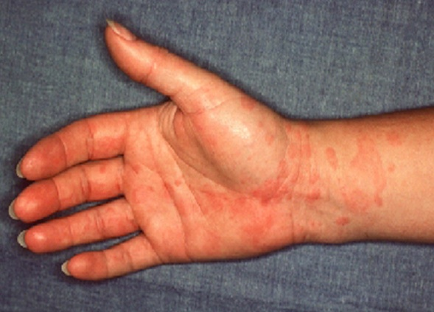
Καθυστερημένη κνίδωση απο πίεση (DPU)
Εκλυτικό αίτιο: η εφαρμογή παρατεταμένης κάθετης πίεσης στο δέρμα.
Οι πομφοί εμφανίζονται 30’ – 8 ώρες αργότερα.
Συνυπάρχει συχνά με χρόνια ιδιοπαθή κνίδωση (40%)
Μέτρια ανταπόκριση στην αντιισταμινική αγωγή
Εμφανίζεται συχνά σε σημεία
εφαρμογής στενών ενδυμάτων
(ζώνες, στηθόδεσμοι) και υποδημάτων,
καθώς και σε παλάμες, πέλματα

Slide 51
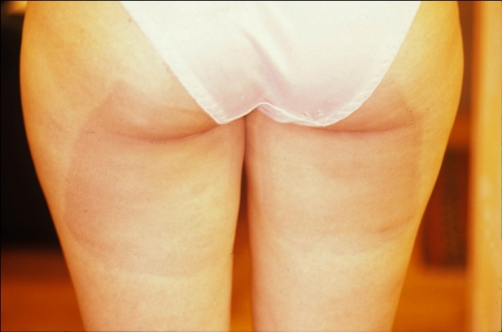

Καθυστερημένη κνίδωση απο πίεση (DPU)
  Εφαρμογή κάθετης πίεσης (κρέμασμα βάρους 6-7 Kgr x 10 min.)
βάδισμα έντονο
σκληρό κάθισμα
ορθοστασία
σφιχτά ρούχα

Slide 52

Δερμογραφισμός
Εκλυτικό αίτιο: εφαρμογή στιγμιαίας πίεσης στο δέρμα (άμεση εμφάνιση)
H πιο συχνή μορφή φυσικής κνίδωσης
Συνοδεύει συχνά άλλες δερματοπάθειες όπως ατοπική δερματίτιδα, χρόνια ιδιοπαθή κνίδωση ή άλλες φυσικές κνιδώσεις
2-5% του πληθυσμού πάσχει από δερμογραφισμό

Slide 53


,
Υπάρχει καθορισμός ορίου ερεθίσματος στο δερμογραφισμό
  Οι πομφοί εμφανίζονται μετά από 1-5 λεπτά
  Μορφές
  Απλός: εμφάνιση πομφού σε 6-7min που υποχωρεί σε 15-30 min
  Συμπτωματικός: εμφάνιση σε <5min διάρκειας ≥30min με έντονο κνησμό
  Θυλακιώδης: με μικροσκοπικούς πομφούς πέριξ των θυλάκων
  Ερυθρός: διηθημένος εντονότερα οιδηματώδης πομφός
Mlynek A Clin Exp Dermatol 2013 38(4):360-6

Slide 54

Χολινεργική κνίδωση
Εκλυτικό αίτιο: αύξηση θερμοκρασίας σώματος (μετά από άσκηση, συναισθηματικό stress, μπάνιο με ζεστό νερό, μεγάλα-βαρειά γεύματα)
  Χαρακτηρίζεται από μεγάλο αριθμό μικρών πομφών (1-3mm) που περιβάλλονται από εκτεταμένο ερύθημα
  Οχι στις παλάμες και πέλματα
  Σπάνια προκαλεί υπόταση,
  αγγειοοίδημα, βρογχόσπασμο

Slide 55

Χολινεργική κνίδωση
  Αποτελούσε τύπο των φυσικών κνιδώσεων
  15% γενικού πληθυσμού θα παρουσιάσει
  τουλάχιστον ένα επεισόδιο στη ζωή του
Πρόκληση: Δοκιμασία άσκησης και ζεστού μπάνιου
( τρέξιμο, ποδήλατο,
θερμό λουτρό 42º C, stress )

Slide 56

Κνίδωση εξ επαφής
Εκλυτικό αίτιο: επαφή με ουσίες ικανές να
προκαλέσουν κνίδωση
  Μορφές κνίδωσης εξ επαφής:
  Αλλεργική / ανοσολογική: Tοπικές και συστηματικές άμεσες αντιδράσεις που προκαλούνται απο επαφή με πρωτεϊνικούς παράγοντες (πχ latex)
  Μη αλλεργική / ερεθιστική (πχ τσουκνίδα)
  Μεικτή μορφή
  Πρόκληση: επαφή, skin prick test

Slide 57

Υδατογενής κνίδωση
Εκλυτικό αίτιο: τοξικό συστατικό
επιδερμίδας συνδεόμενο με νερό
– ανεξάρτητα θερμοκρασίας νερού, σχετίζεται με την διαβατότητα του δερματικού φραγμού
Χαρακτηρίζεται απο μικρούς (1-3mm) πομφούς,εμφάνιση σε 20-30’, αποδρομή σε 30-60’
Διαφορική διάγνωση από κνίδωση εκ ψύχους και χολινεργική
Να μη συγχέεται με τον υδατογενή κνησμό
Πρόκληση: επαφή βρεγμένου ρούχου για 20 λεπτά

Slide 58
Kνίδωση / Αναφυλαξία από άσκηση
Αλλοι τύποι Κ -
Εκλυτικό αίτιο: φυσική άσκηση μόνη ή σε συνδυασμό με
λήψη τροφής ή και ΜΣΑΦ
  Διακοπή της άσκησης συνήθως αρκεί για να υποχωρήσει το επεισόδιο
  Να αποκλείεται η περίπτωση χολινεργικής μετά απο ζεστό μπάνιο
  Εκδηλώνεται συνήθως σε 3 στάδια:
  Πρόδρομη φάση: αδιαθεσία, αίσθημα καύσου, ερύθημα, κνησμός
  Φάση εγκατάστασης: μεγάλες κνιδωτικές πλάκες - αγγειοοίδημα
  Φάση αναφυλαξίας: καρδιαγγειακό (υπόταση, λιποθυμία), αναπνευστικό
  (βρογχόσπασμος, συριγμός), ΓΕΣ (κωλικοί, διάρροια, έμετοι)

Slide 59
Εκτίμηση της κλινικής βαρύτητας της κνίδωσης-UAS7
Άθροισμα βαθμολογίας: 0–6 για κάθε ημέρα για 1 εβδομάδα
(maximum 42)
ΒΑΘΜΟΣ | ΠΟΜΦΟΙ | ΚΝΗΣΜΟΣ
0 | Απουσία | Απουσία
1 | Ήπια (<20 πομφοί/24 h) | Ήπιος (παρών αλλά όχι ενοχλητικός)
2 | Μέτρια (20–50 πομφοί/24 h) | Μέτριος (ενοχλητικός αλλά δεν διαταράσσει καθημερινή δραστηριότητα / ύπνο)
3 | Σοβαρή (>50 πομφοί/24 h ή πλάκες πομφών) | Σοβαρός (διαταράσσει καθημερινή δραστηριότητα/ ύπνο)
Zuberbier T. et al, Allergy. 2018 Jan 15.

Slide 60

Θεραπευτική αντιμετώπιση

Slide 61


Slide 62
O στόχος της θεραπείας για τη χρόνια κνίδωση
“θεραπεία της νόσου μέχρι υποχώρησης των συμπτωμάτων”
Η θεραπευτική προσέγγιση μπορεί να περιλαμβάνει:
  Αναγνώριση και εξάλειψη του υποκείμενου αιτίου
  Αποφυγή εκλυτικών παραγόντων
  Φαρμακευτική θεραπεία, με στόχο την πρόληψη της απελευθέρωσης προφλεγμονωδών μεσολαβητών από τα μαστοκύτταρα και/ή τον περιορισμό της επίπτωσης των προφλεγμονωδών μεσολαβητών
Zuberbier et al. Allergy. 2021.

Slide 63
Θεραπεία χρόνιας αυθόρμητης κνίδωσης
(Guidelines 2021)
H1 Αντισταμινικά (2^{ης} γενιάς) έως 4x
Εξετάστε την παραπομπή σε Ειδικό
Σε ανεπαρκή έλεγχο:
Μετά από 2-4 εβδομάδες ή νωρίτερα αν τα Συμπτώματα δεν είναι ανεκτά
Προσθήκη στα Η1 Αντισταμινικά
(2^{ης} γενιάς): Omalizumab
Θα πρέπει να πραγματοποιείται υπό την επίβλεψη ειδικού
Σε ανεπαρκή έλεγχο:
6 μήνες μετά ή νωρίτερα αν τα Συμπτώματα δεν είναι ανεκτά
Προσθήκη στα Η1 Αντισταμινικά
(2^{ης} γενιάς): Κυκλοσπορίνη
Zuberbier T. et al, Allergy. 2021,18 Sep.

Slide 64
Αντιϊσταμινικά 2^{ης} γενιάς
Αποτελεσματικά
Γρήγορη έναρξη δράσης
Μειωμένη καταστολή σε σχέση με τα αντιϊσταμινικά πρώτης γενιάς
Σχετικά απαλλαγμένα από παρενεργειες του ΚΝΣ και από αντιμουσκαρινικές, αντισεροτονινικές και αντι-α-αδρενεργικές επιδράσεις
Δεν έχουν σημαντικές αλληλεπιδράσεις σε συγχορήγηση με άλλους φαρμακευτικούς παράγοντες ή αλκοόλ
Ασφάλεια στην μακροχρόνια χορήγηση
Notes:
Τα αντιι….

Slide 65


Slide 66
Άλλες προτασεις στις κατευθυντήριες οδηγιες
Δεν συστήνεται η χρήση αντισταμινικών 1ης γενιάς
Δεν συστήνεται αλλά ούτε και αποτρέπεται η ταυτόχρονη χρήση διαφορετικών αντισταμινικών στη θεραπεία της ΧΑΚ
Δεν έχει αποδειχθεί η υπεροχή ενός αντιισταμινικού 2^{ης} γενιάς έναντι ενός άλλου στην αντιμετώπιση της ΧΑΚ.
Δεν συστήνονται αντι-Η2 αντισταμινικά στη θεραπεία της ΧΑΚ
Ο ίδιος θεραπευτικός αλγόριθμος συστήνεται να ακολουθείται και στα παιδιά
Στις εγκύους και στην γαλουχία συστήνεται η χρήση λοραταδίνης και σετριζίνης και η ασφάλεια τους πιθανώς επεκτείνεται στη δεσλοραταδίνη και λεβοσετιριζίνη
Zuberbier T. et al, Allergy. 2021

Slide 67
Omalizumab
Χορήγηση του Omalizumab ως επιπρόσθετη θεραπεία των 2ης γενιάς H1-αντιισταμινικών
Εξανθρωποποιημένο μονοκλωνικό αντίσωμα
300mg κάθε 4 εβδομάδες (μέχρι και 600mg /2w)
Υποδόρια ένεση με χρόνο ημίσειας ζωής 26 ημέρες
Χορήγηση για 6-12 μήνες, χωρίς ε/ε
Συχνότερες ανεπιθύμητες ενέργειες: κεφαλαλγία, ρινοφαρυγγιτίδα, παραρινοκολπίτιδα
Notes:
than half of all omalizumab-treated CSU patients become symptom free within one week of their first injection. This would be consistent with type I autoimmunity in which omalizumab rapidly binds free IgE-AAbs and omalizumab-IgE complexes bind autoallergens and thus reduce mast cell activation (Figure 2).49 The remainder of patients responds more slowly to omalizumab. This would be consistent with type II autoimmunity in which the slow loss of membrane-bound IgE and subsequently FcεRI from skin mast cells95 renders them less susceptible to activation by IgG-anti-IgE and IgG-anti-FcεRI, respectively

Slide 68
Omalizumab: Προτεινόμενος τρόπος δράσης anti-IgE
Omalizumab:IgE σύμπλεγμα (τριμερές)
Omalizumab δεσμεύει MONO την ελεύθερη IgE, μη επιτρέποντας τη δέμευσή της στους FcεRI των μαστοκυττάρων
Δεδομένης της αναστολής δέσμευσης IgE στην επιφάνεια του κυττάρου προκαλείται μείωση της έκφρασης υποδοχέων FcεRI στην επιφάνεια των μαστοκυττάρων και βασεοφίλων
Προκύπτει προοδευτική καταστολή του μηχανισμού ΧΑΚ που σχετίζεται με την IgE
Patients received omalizumab 300 mg or placebo at 4-weekly intervals during the treatment period (Day 1 to 85)
CSU=chronic spontaneous urticaria; FcεRI=high affinity IgE receptor; IgE=immunoglobulin E; MoA=mechanism of action
Chang TW et al. J Allergy Clin Immunol. 2015 Feb;135(2):337-42.
Notes:
Hannover - 09.09.10 - Novartis
68
Η ομαλιζουμάμπη δημιουργεί συμπλέγματα με την κυκλοφορούσα IgE, η οποία αναστέλλει τη δέσμευση της IgE στον υποδοχέα FcεRI στην επιφάνεια των μαστοκυττάρων και των βασεόφιλων¹
Η ομαλιζουμάμπη δεσμεύεται στην κυκλοφορούσα IgE στην περιοχή Cε3 – την ίδια περιοχή που δεσμεύεται στον υποδοχέα FcεFcRI
Κατά συνέπεια, η ομαλιζουμάμπη δεν μπορεί να δεσμευτεί στην IgE που έχει δεσμευτεί σε υποδοχείς και δεν φαίνεται να προκαλεί αναφυλακτική αντίδραση
References
Hochhaus G et al. Pharmacodynamics of omalizumab: implications for optimised dosing strategies and clinical efficacy in the treatment of allergic asthma. Curr Med Res Opin. 2003;19:491–8.

Slide 69

Συχνή ερώτηση ιατρών και ασθενών
Για πόσο καιρό θα παίρνει ο ασθενής
την Ομαλιζουμαμπη?

Slide 70
Ο ρόλος της κυκλοσπορίνης στη ΧΑΚ
Η κυκλοσπορίνη συνιστάται ως 3^{ης} γραμμής φάρμακο
Η αγωγή με H₁-αντισταμινικά πρέπει να συνεχίζεται
Διάρκεια θεραπείας >3 μηνών έχει πολύ καλά αποτελέσματα ακόμη και σε δόσεις 2mg/kgr (έως 5mg/kg)
1. Zuberbier T, et al. Allergy 2009;64:1427–43; 2. Powell RJ, et al. Clin Experiment Allergy 2007;37:631‒50;
3. Kozel MMA, Sabroe RA. Drugs 2004;64:2515–36; 4. Vena GA, et al. J Am Acad Dermatol. 2006;55:705-9;
5. Grattan CE, et al. Br J Dermatol. 2000;143:365−72. 6. Greaves M. J Allergy Clin Immunol 2000;105:664‒72

Slide 71

Ο ρόλος της κυκλοσπορίνης στη ΧΑΚ
Ανεπιθύμητες ενέργειες και κίνδυνοι απο την χρήση της κυκλοσπορίνης :
  Rebound φαινόμενο μετά την διακοπή σε ορισμένους ασθενείς
  Ανεπιθύμητες ενέργειες απο την νεφρική λειτουργία
  Ανεπιθύμητες ενέργειες απο την υπέρταση
  Κίνδυνος ανάπτυξης κακοήθειας
Απαραίτητος έλεγχος νεφρικής λειτουργίας και αρτηριακής πίεσης
Kozel MMA, Sabroe RA. Drugs 2004;64:2515–36
Boubouka CD, Acta Derm Venereol. 2011 Jan;91(1):50-4.
Greaves M. J Allergy Clin Immunol 2000;105:664‒72

Slide 72
Ανταγωνιστές λευκοτριενών (ΑΛ)
Η montelukast και zafirlukast είναι αντιφλεγμονώδη φάρμακα για την θεραπεία του άσθματος και ρινίτιδας, δεν έχουν ένδειξη για την κνίδωση
Δεν συνιστώνται ως μονοθεραπεία αλλά μαζί με αντισταμινικά
de Silva et al Allergy Asthma Clin Immunol 2014;10(1):24
Di Lorenzo G, et al. J Asthma Allergy 2009;2:9–16
Kozel MMA, Sabroe RA. Drugs 2004;64:2515–36
Zuberbier T, et al. Allergy 2009;64:1427–43
Notes:
Οι ανταγωνιστες λευκοτριενιων

Slide 73
Ο ρόλος των Συστηματικών Κορτικοστεροειδών
(ΣΚΣ)
Η ΧΑΚ που είναι σχετικά ανθεκτική στα αντισταμινικά μπορεί να ανταποκριθεί πλήρως στην προσθήκη ΣΚΣ
Σύντομη χορήγηση συνιστάται στις εξάρσεις της νόσου
Μικρές βαθμιαία χορηγούμενες δόσεις δίνονται:
  Για τον έλεγχο της Κνίδωσης σε σημαντικά γεγονότα της ζωής του ασθενούς
  Σε σοβαρό ΑΟ που συμβαίνει λίγες φορές τον χρόνο
  prednisolone 30 mg/ημ. μεχρι 10 ημέρες
  prednisolone 40 mg/ημ μειούμενη 5 mg κάθε 5 ημέρες
ΣΚΣ συνήθως δίνονται σε πρωινή μονήρη δόση
Zuberbier T, et al. Allergy 2009;64:1427‒33;
Kozel MMA, Sabroe RA. Drugs 2004;64:2515‒36

Slide 74
Συμπεράσματα
Τα αντισταμινικά σε δόσεις μέχρι και 4πλάσιες της εγκριτικής πρέπει να δοθούν αρχικά για 4 εβδομάδες στη ΧΑΚ
Η ομαλιζουμάμπη αποτελεί θεραπεία μόνιμη για περισσότερο από το 50% των ασθενών
Η θεραπεία εξακολουθεί μέχρι η νόσος να υφεθεί

Slide 75

Ευχαριστώ για την προσοχή σας

